Slide 1
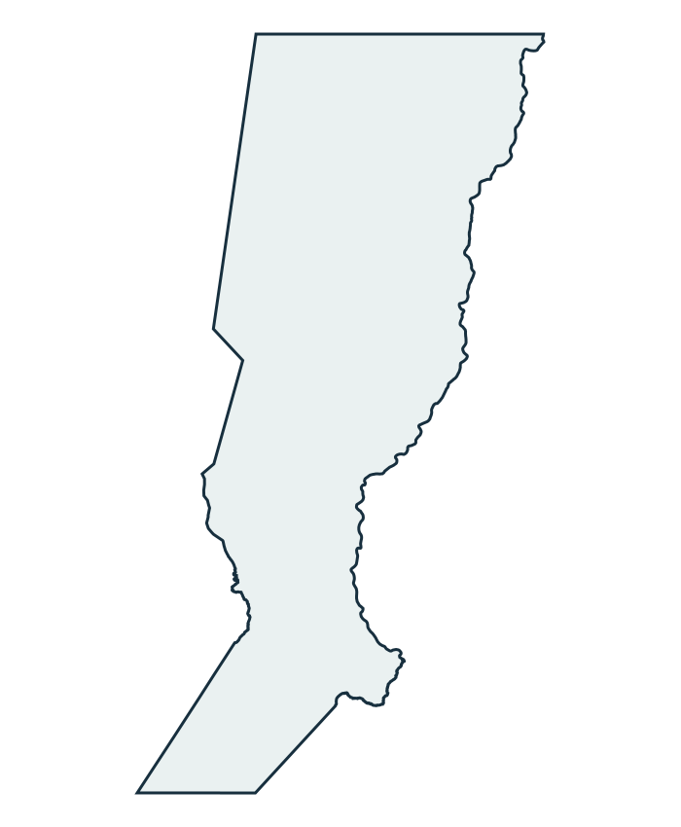
Parques solares en Santa Fe
Ubicación, forma y superficie
Una búsqueda con
algoritmo genético
Defensa del proyecto
Octubre de 2026
01
Notes:
Tiempo sugerido: 0.3 minutos
EXPLICACIÓN
Presentar el objetivo: explorar ubicación, forma y superficie de parques solares mediante un algoritmo genético. La defensa dura unos 26 minutos y reserva las diapositivas de apoyo para preguntas.
DECISIONES Y JUSTIFICACIÓN
Organizar el relato alrededor de una decisión territorial permite comprender el algoritmo antes de ver su implementación.
ALCANCE Y LÍMITES
El resultado es una preselección computacional que requiere estudios posteriores.
FUENTES
C:/Users/creis/OneDrive/Escritorio/AG-ParqueSolar-2026/README.md
Corrida: C:\Users\creis\OneDrive\Escritorio\AG-ParqueSolar-2026\results\spatial\run-20261006T231108-428e45c4
Semilla: 20261006. Dataset: 6faf11ae1cb9762cc5a86283208eeb1998185d43777af5bec977a12d3325117e
Las ilustraciones son conceptuales. Todos los contornos de Santa Fe proceden de la geometría oficial IGN del dataset existente. Los eventos de cruce y mutación son registros de la corrida nueva.

Slide 2
La decisión territorial
¿Dónde ubicarlo?
¿Qué forma puede tener?
¿Cuánto puede crecer?
Objetivo: proponer candidatos comparables para una evaluación posterior
02
Notes:
Tiempo sugerido: 1 minutos
EXPLICACIÓN
Un parque necesita buen recurso solar, terreno suficiente y acceso a infraestructura. Elegir sólo la celda con más radiación omite la forma del parque y la conexión. La pregunta del proyecto es qué combinaciones de celdas conviene estudiar primero.
DECISIONES Y JUSTIFICACIÓN
Santa Fe es el alcance geográfico fijado. Una búsqueda heurística permite explorar un espacio amplio de ubicaciones y configuraciones sin enumerar todas las formas posibles.
ALCANCE Y LÍMITES
El proyecto no estima rentabilidad ni garantiza disponibilidad del suelo. Tampoco prueba que encontró el óptimo global.
FUENTES
C:/Users/creis/OneDrive/Escritorio/AG-ParqueSolar-2026/README.md
https://www.nlr.gov/gis/rev
Corrida: C:\Users\creis\OneDrive\Escritorio\AG-ParqueSolar-2026\results\spatial\run-20261006T231108-428e45c4
Semilla: 20261006. Dataset: 6faf11ae1cb9762cc5a86283208eeb1998185d43777af5bec977a12d3325117e
Las ilustraciones son conceptuales. Todos los contornos de Santa Fe proceden de la geometría oficial IGN del dataset existente. Los eventos de cruce y mutación son registros de la corrida nueva.

Slide 3
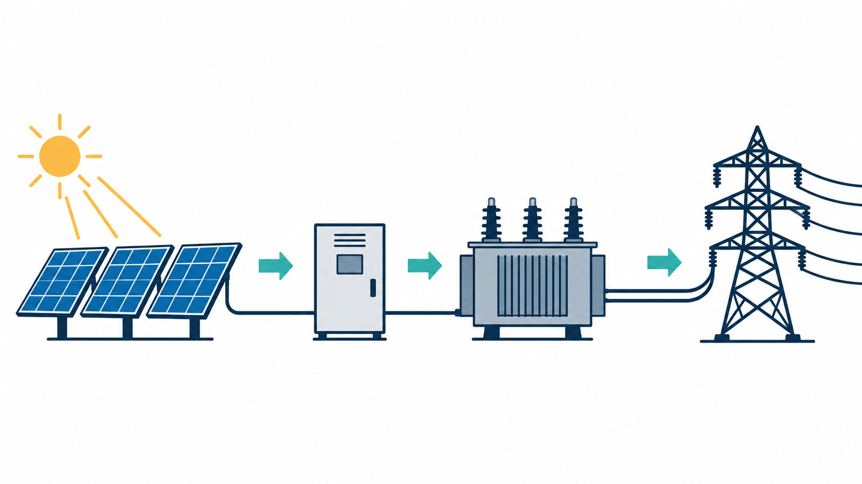
Funcionamiento de un parque solar
Paneles
Inversor
Transformador
Red eléctrica
MW expresan potencia. MWh expresan energía producida durante un período
03
Notes:
Tiempo sugerido: 1 minutos
EXPLICACIÓN
Los paneles convierten radiación en corriente continua. Los inversores la transforman en corriente alterna. Los transformadores adaptan la tensión y la infraestructura permite conectar la planta con la red.
DECISIONES Y JUSTIFICACIÓN
Esta explicación identifica los elementos que motivan nuestras variables: recurso solar, superficie y proximidad a líneas y estaciones.
ALCANCE Y LÍMITES
La simulación no dimensiona paneles, inversores, transformadores ni protecciones. La potencia representa capacidad instalada estimada y la energía una producción durante un período.
FUENTES
https://www.nlr.gov/news/video/training-module-3-text-version
https://atb.nrel.gov/electricity/2024/utility-scale_pv
Corrida: C:\Users\creis\OneDrive\Escritorio\AG-ParqueSolar-2026\results\spatial\run-20261006T231108-428e45c4
Semilla: 20261006. Dataset: 6faf11ae1cb9762cc5a86283208eeb1998185d43777af5bec977a12d3325117e
Las ilustraciones son conceptuales. Todos los contornos de Santa Fe proceden de la geometría oficial IGN del dataset existente. Los eventos de cruce y mutación son registros de la corrida nueva.

Slide 4
Variables que usa el modelo
Radiación
Recurso disponible
Distancia a líneas
Proximidad a la infraestructura
Distancia a ET
Proximidad a estaciones de referencia
Superficie
Potencia instalada estimada
Exclusión urbana y contigüidad determinan qué parques puede construir el AG
04
Notes:
Tiempo sugerido: 1 minutos
EXPLICACIÓN
Los cuatro criterios del fitness son irradiación anual estimada, proximidad a líneas, proximidad a las cuatro estaciones de referencia y potencia instalada estimada por área. Las zonas urbanas son una exclusión previa.
DECISIONES Y JUSTIFICACIÓN
Distinguir criterios graduables de restricciones evita que un puntaje alto compense una celda urbana. La potencia se deriva de la superficie, no de la radiación.
ALCANCE Y LÍMITES
Las distancias se calculan desde el centroide del parque. Se usan las geometrías disponibles y cuatro ET seleccionadas, no una representación completa de todas las conexiones posibles.
FUENTES
C:/Users/creis/OneDrive/Escritorio/AG-ParqueSolar-2026/config.yaml
C:/Users/creis/OneDrive/Escritorio/AG-ParqueSolar-2026/src/optimization/spatial.py
C:/Users/creis/OneDrive/Escritorio/AG-ParqueSolar-2026/src/pipeline/preprocess.py
Corrida: C:\Users\creis\OneDrive\Escritorio\AG-ParqueSolar-2026\results\spatial\run-20261006T231108-428e45c4
Semilla: 20261006. Dataset: 6faf11ae1cb9762cc5a86283208eeb1998185d43777af5bec977a12d3325117e
Las ilustraciones son conceptuales. Todos los contornos de Santa Fe proceden de la geometría oficial IGN del dataset existente. Los eventos de cruce y mutación son registros de la corrida nueva.

Slide 5
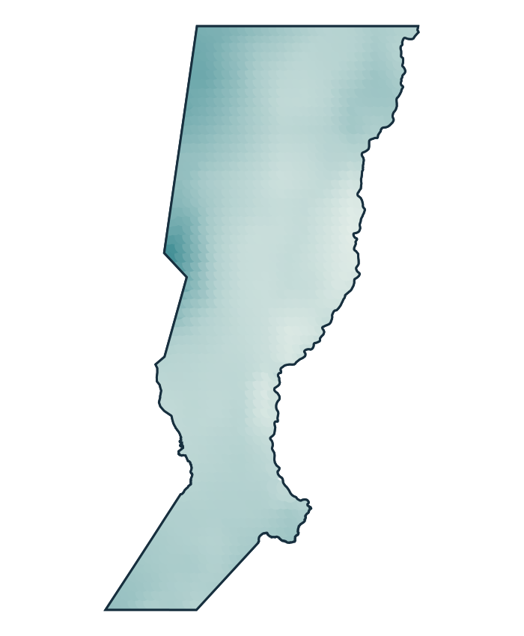
Radiación solar en Santa Fe
Horas completas
Enero, abril, julio y octubre
Promedio entre años
Media diaria × días de cada estación
Indicador anual estimado
Mapa de datos procesados: tonos más oscuros indican mayor irradiación
05
Notes:
Tiempo sugerido: 1 minutos
EXPLICACIÓN
La fuente ERA 5-Land entrega SSRD horario. El proyecto convierte J/m² a kWh/m², exige meses completos, promedia años por mes y pondera días de estación para enero, abril, julio y octubre. El parque usa una media ponderada por el área de sus celdas.
DECISIONES Y JUSTIFICACIÓN
Los cuatro meses representan las estaciones y reducen el volumen de datos. El requisito de horas completas evita comparar un mes incompleto con otro completo.
ALCANCE Y LÍMITES
Es una estimación estacional. El historial empieza en 2024 y cubre 11 períodos hasta julio de 2026. Es breve y no sustituye una climatología larga. Los puntos del mapa representan agregados por píxel climático, no una medición independiente por celda.
FUENTES
C:/Users/creis/OneDrive/Escritorio/AG-ParqueSolar-2026/src/climate/arco.py
C:/Users/creis/OneDrive/Escritorio/AG-ParqueSolar-2026/src/climate/climatology.py
C:/Users/creis/OneDrive/Escritorio/AG-ParqueSolar-2026/src/pipeline/preprocess.py
Corrida: C:\Users\creis\OneDrive\Escritorio\AG-ParqueSolar-2026\results\spatial\run-20261006T231108-428e45c4
Semilla: 20261006. Dataset: 6faf11ae1cb9762cc5a86283208eeb1998185d43777af5bec977a12d3325117e
Las ilustraciones son conceptuales. Todos los contornos de Santa Fe proceden de la geometría oficial IGN del dataset existente. Los eventos de cruce y mutación son registros de la corrida nueva.

Slide 6
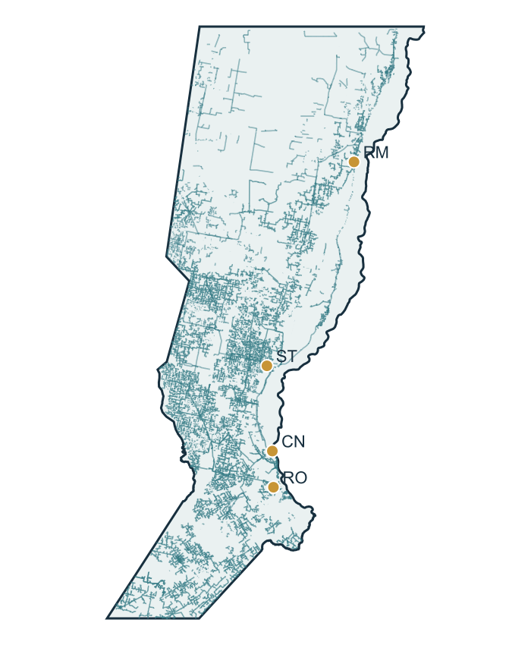
Infraestructura eléctrica de referencia
Líneas disponibles
Distancia mínima desde el centroide
Cuatro estaciones
CN: Río Coronda
RM: Romang
RO: Rosario Oeste
ST: Santo Tomé
Las ubicaciones orientan la búsqueda. La capacidad real queda pendiente
06
Notes:
Tiempo sugerido: 1 minutos
EXPLICACIÓN
El modelo calcula la menor distancia entre el centroide del parque y las líneas disponibles y la menor distancia a las cuatro ET: Río Coronda, Romang, Rosario Oeste y Santo Tomé. Ambas son medidas geográficas en un sistema proyectado.
DECISIONES Y JUSTIFICACIÓN
Usar distancias aporta un indicador simple de proximidad. Mantener cuatro identidades estables hace el escenario repetible y evita confundir entidades entre corridas.
ALCANCE Y LÍMITES
La selección de cuatro ET es una delimitación del MVP que restringe los resultados. Cercanía no acredita posibilidad de conexión. No usamos capacidad libre, MVA, flujos eléctricos ni una ruta de cableado. La capa de líneas disponible no equivale a una red de transporte validada para conexión.
FUENTES
C:/Users/creis/OneDrive/Escritorio/AG-ParqueSolar-2026/config.yaml
C:/Users/creis/OneDrive/Escritorio/AG-ParqueSolar-2026/src/pipeline/preprocess.py
C:/Users/creis/OneDrive/Escritorio/AG-ParqueSolar-2026/src/optimization/spatial.py
Corrida: C:\Users\creis\OneDrive\Escritorio\AG-ParqueSolar-2026\results\spatial\run-20261006T231108-428e45c4
Semilla: 20261006. Dataset: 6faf11ae1cb9762cc5a86283208eeb1998185d43777af5bec977a12d3325117e
Las ilustraciones son conceptuales. Todos los contornos de Santa Fe proceden de la geometría oficial IGN del dataset existente. Los eventos de cruce y mutación son registros de la corrida nueva.

Slide 7

Variables pendientes para evaluar viabilidad
Pendiente
Agua e inundación
Protección ambiental
Suelo y acceso
Capacidad de red
Estas variables pueden cambiar o invalidar los candidatos actuales
07
Notes:
Tiempo sugerido: 1.2 minutos
EXPLICACIÓN
Una preselección completa también debería considerar pendiente, inundaciones y cuerpos de agua, áreas protegidas, uso y propiedad del suelo, acceso vial y capacidad de conexión. Estos factores pueden modificar o invalidar los candidatos actuales.
DECISIONES Y JUSTIFICACIÓN
No se implementaron porque el MVP prioriza la búsqueda espacial con las fuentes actualmente integradas. Cada factor necesita una fuente verificable, una regla y validación propia. Esto delimita el alcance, no demuestra irrelevancia.
ALCANCE Y LÍMITES
Pendiente: falta integrar y validar un modelo de elevación. Inundaciones y agua: falta una máscara hídrica y de amenaza. Áreas protegidas: falta integrar zonificación ambiental. Propiedad, uso y accesos: faltan datos parcelarios, permisos y costos. Capacidad real: faltan capacidad disponible y un estudio eléctrico. Temperatura, inclinación, sombras y pérdidas requieren un modelo de producción fotovoltaica. Costos y tarifas requieren un modelo económico. Ninguna de estas omisiones autoriza construir en el candidato.
FUENTES
C:/Users/creis/OneDrive/Escritorio/AG-ParqueSolar-2026/README.md
https://www.nlr.gov/gis/rev
https://atb.nrel.gov/electricity/2024/utility-scale_pv
Corrida: C:\Users\creis\OneDrive\Escritorio\AG-ParqueSolar-2026\results\spatial\run-20261006T231108-428e45c4
Semilla: 20261006. Dataset: 6faf11ae1cb9762cc5a86283208eeb1998185d43777af5bec977a12d3325117e
Las ilustraciones son conceptuales. Todos los contornos de Santa Fe proceden de la geometría oficial IGN del dataset existente. Los eventos de cruce y mutación son registros de la corrida nueva.

Slide 8
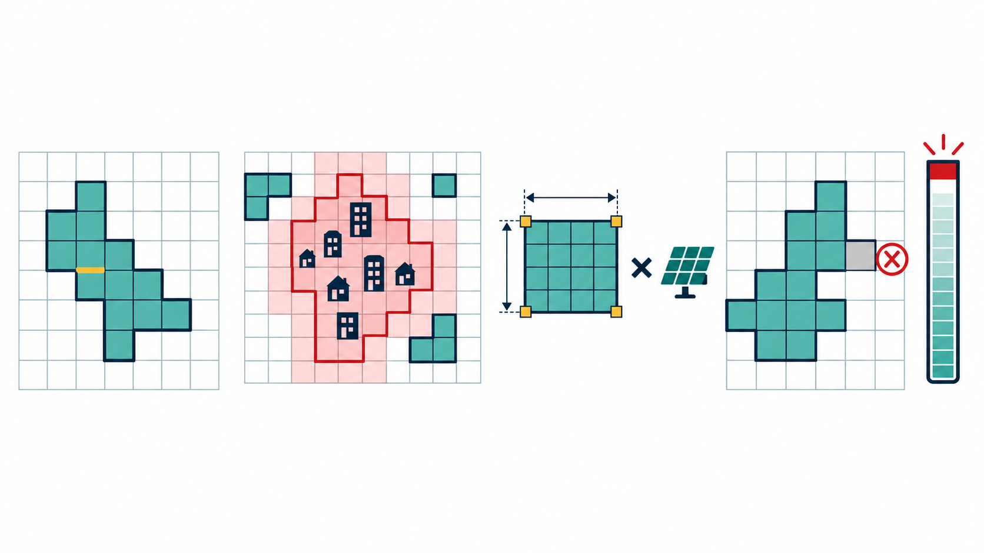
Supuestos y restricciones
Contiguo
Fuera de ciudades
Potencia por superficie
P ≤ 80 MW
Celda completa: 0,25 km² × 31,3 = 7,825 MW
Cada celda recortada aporta su área real
08
Notes:
Tiempo sugerido: 1.2 minutos
EXPLICACIÓN
Trabajamos con celdas de 500 metros y parques que crecen por bordes compartidos. Se excluyen las celdas que tocan la máscara urbana INDEC. La potencia es el área real por 31,3 MW/km² y el crecimiento se limita a 80 MW.
DECISIONES Y JUSTIFICACIÓN
500 m es la discretización del problema. La contigüidad garantiza un conjunto conectado. La exclusión urbana es conservadora, con buffer cero y relleno de huecos internos. La densidad de potencia procede del estudio NREL de uso de tierra: 7,9 acres/MWac de área total en grandes plantas FV, equivalentes aproximadamente a 31,3 MWac/km². Los 80 MW son un escenario experimental configurable.
ALCANCE Y LÍMITES
No existe calibración local de la densidad. El límite de 80 MW no corresponde a capacidad libre de ninguna ET. Los pesos 0,4/0,1/0,4/0,1 son iniciales y requieren análisis de sensibilidad. La exclusión urbana no cubre las restricciones hídricas o ambientales pendientes.
FUENTES
C:/Users/creis/OneDrive/Escritorio/AG-ParqueSolar-2026/config.yaml
C:/Users/creis/OneDrive/Escritorio/AG-ParqueSolar-2026/src/optimization/spatial.py
https://docs.nrel.gov/docs/fy13osti/56290.pdf
Corrida: C:\Users\creis\OneDrive\Escritorio\AG-ParqueSolar-2026\results\spatial\run-20261006T231108-428e45c4
Semilla: 20261006. Dataset: 6faf11ae1cb9762cc5a86283208eeb1998185d43777af5bec977a12d3325117e
Las ilustraciones son conceptuales. Todos los contornos de Santa Fe proceden de la geometría oficial IGN del dataset existente. Los eventos de cruce y mutación son registros de la corrida nueva.

Slide 9
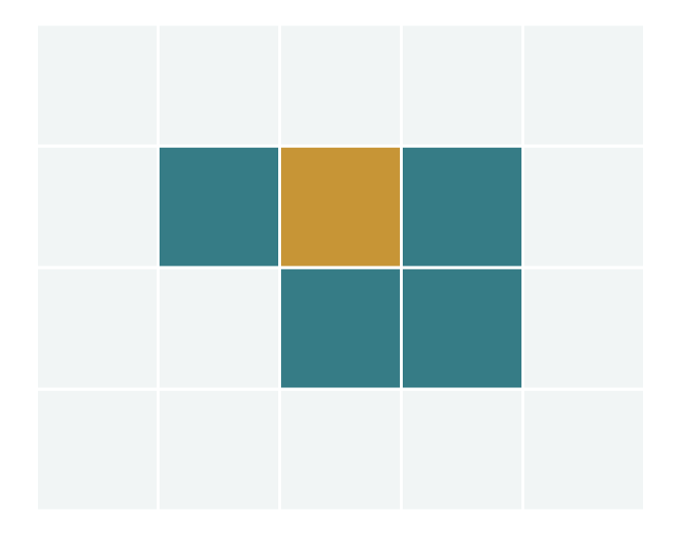
Representación de un parque
Semilla
Define el inicio del parque
Genes de crecimiento
Eligen celdas vecinas
en cada paso
El cromosoma produce una geometría
Figura: parque real del ejemplo. La celda semilla aparece en dorado
09
Notes:
Tiempo sugerido: 1.3 minutos
EXPLICACIÓN
Un individuo contiene una celda semilla y una secuencia variable de genes enteros. El decodificador empieza por la semilla y usa cada gen para elegir una celda de la frontera. Así aparecen ubicación, forma y superficie.
DECISIONES Y JUSTIFICACIÓN
La representación construye contigüidad por crecimiento. Una longitud variable permite explorar distintos tamaños. La secuencia guarda decisiones de crecimiento, no coordenadas de cada panel.
ALCANCE Y LÍMITES
Un gen no es una dirección fija. Su significado depende de la frontera actual. Genes distintos pueden dar el mismo conjunto de celdas. La longitud del cromosoma puede exceder la cantidad de genes que realmente produce crecimiento.
FUENTES
C:/Users/creis/OneDrive/Escritorio/AG-ParqueSolar-2026/src/optimization/spatial.py
C:/Users/creis/OneDrive/Escritorio/AG-ParqueSolar-2026/src/optimization/initialization.py
Corrida: C:\Users\creis\OneDrive\Escritorio\AG-ParqueSolar-2026\results\spatial\run-20261006T231108-428e45c4
Semilla: 20261006. Dataset: 6faf11ae1cb9762cc5a86283208eeb1998185d43777af5bec977a12d3325117e
Las ilustraciones son conceptuales. Todos los contornos de Santa Fe proceden de la geometría oficial IGN del dataset existente. Los eventos de cruce y mutación son registros de la corrida nueva.

Slide 10
Fitness: cómo comparamos parques
Cuatro criterios
en una escala común
0 = menor preferencia
1 = mayor preferencia
Pesos iniciales que requieren análisis de sensibilidad
10
Notes:
Tiempo sugerido: 1.2 minutos
EXPLICACIÓN
El fitness combina cuatro puntajes entre cero y uno. Más irradiación aumenta el puntaje solar, menos distancia aumenta la proximidad y más potencia aumenta el aprovechamiento del límite. Los pesos suman uno.
DECISIONES Y JUSTIFICACIÓN
Una suma ponderada proporciona un orden explícito y fácil de auditar. Los pesos iniciales priorizan radiación y ET, con 40% cada una, y asignan 10% a líneas y 10% a potencia.
ALCANCE Y LÍMITES
Estos pesos no se validaron científicamente y no representan euros, producción real ni probabilidad de éxito. Un fitness alto significa buen desempeño bajo el escenario configurado. Los criterios pueden compensarse dentro de esta suma.
FUENTES
C:/Users/creis/OneDrive/Escritorio/AG-ParqueSolar-2026/config.yaml
C:/Users/creis/OneDrive/Escritorio/AG-ParqueSolar-2026/src/optimization/spatial.py
Corrida: C:\Users\creis\OneDrive\Escritorio\AG-ParqueSolar-2026\results\spatial\run-20261006T231108-428e45c4
Semilla: 20261006. Dataset: 6faf11ae1cb9762cc5a86283208eeb1998185d43777af5bec977a12d3325117e
Las ilustraciones son conceptuales. Todos los contornos de Santa Fe proceden de la geometría oficial IGN del dataset existente. Los eventos de cruce y mutación son registros de la corrida nueva.

Slide 11
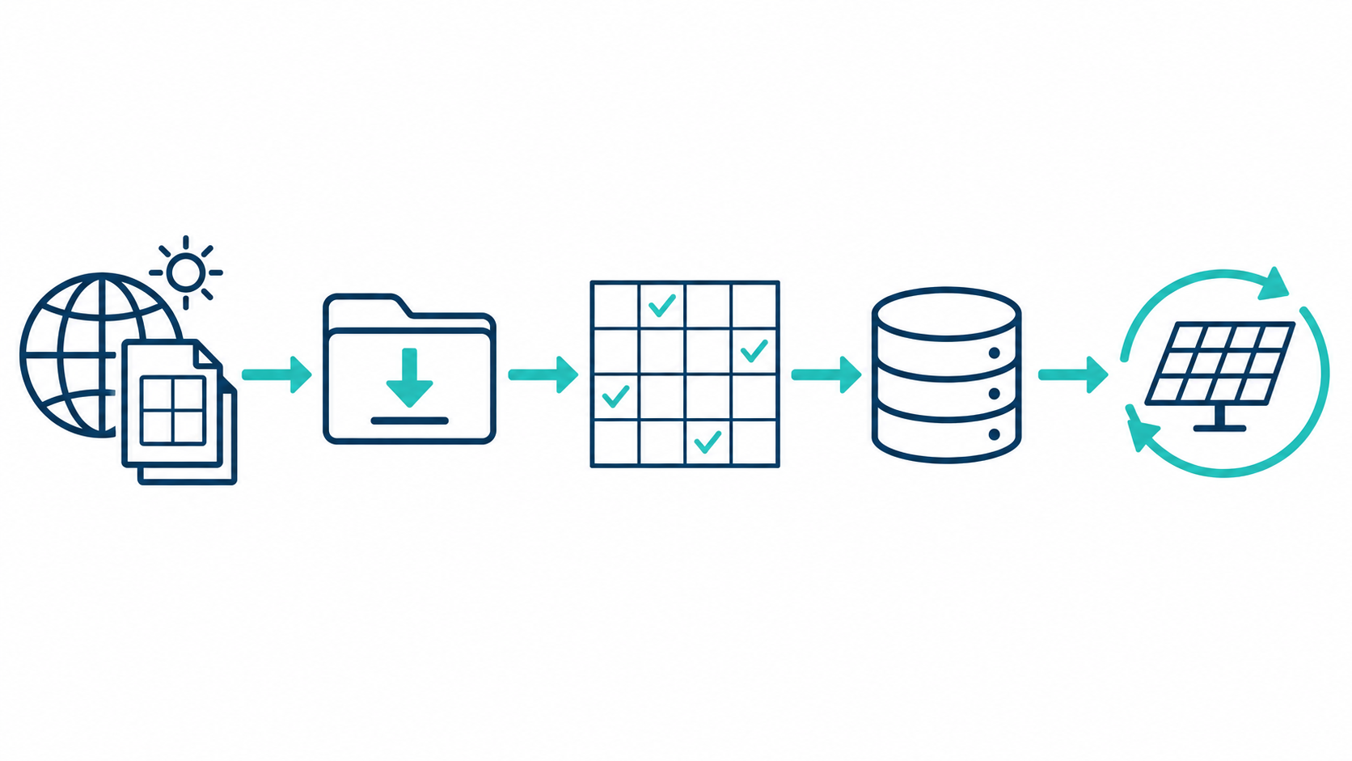
Flujo de trabajo del proyecto
Fuentes
Caché
Preparación
Dataset local
Búsqueda
Las peticiones externas terminan antes del ciclo de generaciones
11
Notes:
Tiempo sugerido: 1 minutos
EXPLICACIÓN
Primero se obtienen las fuentes y se guarda la caché. Luego se validan geometrías y cobertura climática, se construye la grilla y sus vecinos, y se guarda un snapshot local. El AG carga ese dataset para buscar y exporta mapas, rankings e historial.
DECISIONES Y JUSTIFICACIÓN
Separar preparación de optimización evita repetir descargas por individuo y permite ejecutar múltiples escenarios sobre el mismo conjunto de datos. El identificador del dataset y la configuración hacen trazable cada resultado.
ALCANCE Y LÍMITES
El mapa puede usar teselas web, pero el bucle del AG trabaja sólo con datos locales. Cambios incompatibles de fuente o configuración espacial exigen reprocesar.
FUENTES
C:/Users/creis/OneDrive/Escritorio/AG-ParqueSolar-2026/src/main.py
C:/Users/creis/OneDrive/Escritorio/AG-ParqueSolar-2026/src/pipeline/preprocess.py
C:/Users/creis/OneDrive/Escritorio/AG-ParqueSolar-2026/src/database/spatial.py
Corrida: C:\Users\creis\OneDrive\Escritorio\AG-ParqueSolar-2026\results\spatial\run-20261006T231108-428e45c4
Semilla: 20261006. Dataset: 6faf11ae1cb9762cc5a86283208eeb1998185d43777af5bec977a12d3325117e
Las ilustraciones son conceptuales. Todos los contornos de Santa Fe proceden de la geometría oficial IGN del dataset existente. Los eventos de cruce y mutación son registros de la corrida nueva.

Slide 12
Parámetros de la nueva corrida
50
200
75%
individuos
generaciones
cruce
20%
2
3
mutación
élites
candidatos por torneo
Semilla aleatoria 20261006
Mismo dataset preparado, nuevas decisiones aleatorias
12
Notes:
Tiempo sugerido: 0.8 minutos
EXPLICACIÓN
La corrida del 6 de octubre usa semilla aleatoria 20261006, 50 individuos y 200 generaciones. Se mantienen 75% de cruce, 20% de mutación, dos élites y torneo de tres. El escenario es 80 MW, densidad 31,3 y pesos 0,4/0,1/0,4/0,1.
DECISIONES Y JUSTIFICACIÓN
Mantener el escenario y cambiar la semilla respecto de la presentación anterior produce un experimento nuevo comparable. Los parámetros se conservaron para demostrar el comportamiento del proyecto actual, no se eligieron mediante una búsqueda de hiperparámetros.
ALCANCE Y LÍMITES
La semilla reproduce la secuencia pseudoaleatoria bajo el mismo dataset y entorno. Una sola corrida no mide robustez estadística. El criterio de parada es completar 200 generaciones, con evaluación inicial en generación cero.
FUENTES
C:/Users/creis/OneDrive/Escritorio/AG-ParqueSolar-2026/tmp/presentation_build/defensa_nueva/config_corrida.yaml
C:/Users/creis/OneDrive/Escritorio/AG-ParqueSolar-2026/results/spatial/run-20261006T231108-428e45c4/optimization_run.json
Corrida: C:\Users\creis\OneDrive\Escritorio\AG-ParqueSolar-2026\results\spatial\run-20261006T231108-428e45c4
Semilla: 20261006. Dataset: 6faf11ae1cb9762cc5a86283208eeb1998185d43777af5bec977a12d3325117e
Las ilustraciones son conceptuales. Todos los contornos de Santa Fe proceden de la geometría oficial IGN del dataset existente. Los eventos de cruce y mutación son registros de la corrida nueva.

Slide 13
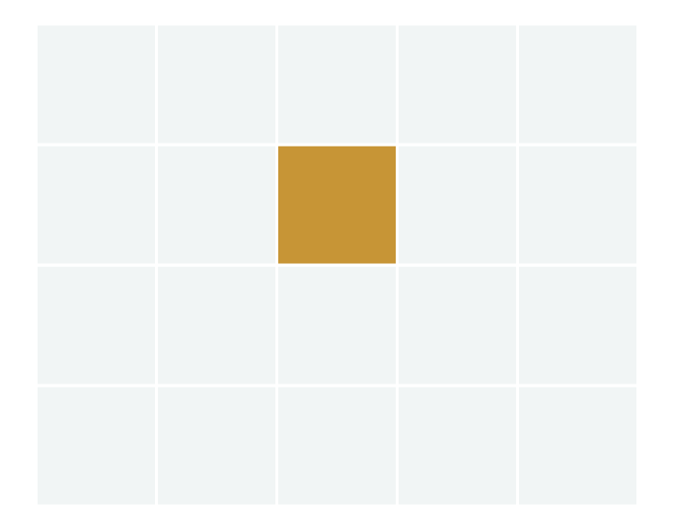
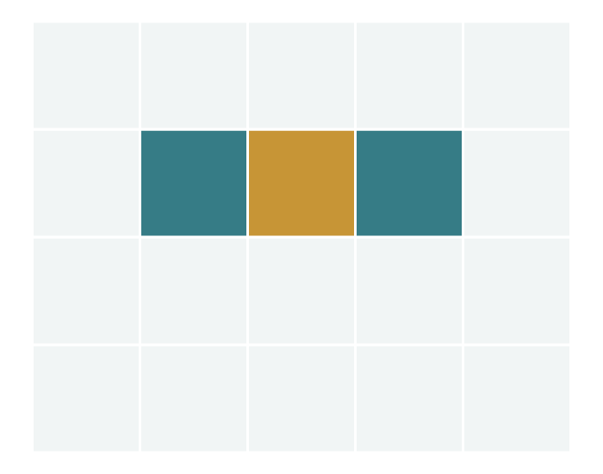
Un cromosoma real y su crecimiento
Semilla
2 genes procesados
4 genes procesados
1 celda
3 celdas
5 celdas
Semilla 194480. Secuencia completa: 5 celdas y 39,125 MW estimados
13
Notes:
Tiempo sugerido: 1.2 minutos
EXPLICACIÓN
El padre A del cruce real tiene semilla 194480 y cuatro genes:2083272650,938200436,671673529,538685106. Mostrar tres pasos de decodificación: sólo semilla, primer par de genes y secuencia completa, que genera cinco celdas y 39,125 MW.
DECISIONES Y JUSTIFICACIÓN
Seguir prefijos de un cromosoma permite ver cómo una secuencia se transforma en un parque sin inventar una geometría. El orden de la frontera es determinista y cada selección usa gen módulo cantidad de vecinos candidatos.
ALCANCE Y LÍMITES
Estos son pasos de crecimiento dentro de un individuo, no generaciones del AG. El ejemplo se observó como padre del evento de cruce que produce la generación 2, no se afirma que fuera el mejor de la población.
FUENTES
C:/Users/creis/OneDrive/Escritorio/AG-ParqueSolar-2026/src/optimization/spatial.py
C:/Users/creis/OneDrive/Escritorio/AG-ParqueSolar-2026/tmp/presentation_build/defensa_nueva/evidence.json
Corrida: C:\Users\creis\OneDrive\Escritorio\AG-ParqueSolar-2026\results\spatial\run-20261006T231108-428e45c4
Semilla: 20261006. Dataset: 6faf11ae1cb9762cc5a86283208eeb1998185d43777af5bec977a12d3325117e
Las ilustraciones son conceptuales. Todos los contornos de Santa Fe proceden de la geometría oficial IGN del dataset existente. Los eventos de cruce y mutación son registros de la corrida nueva.

Slide 14
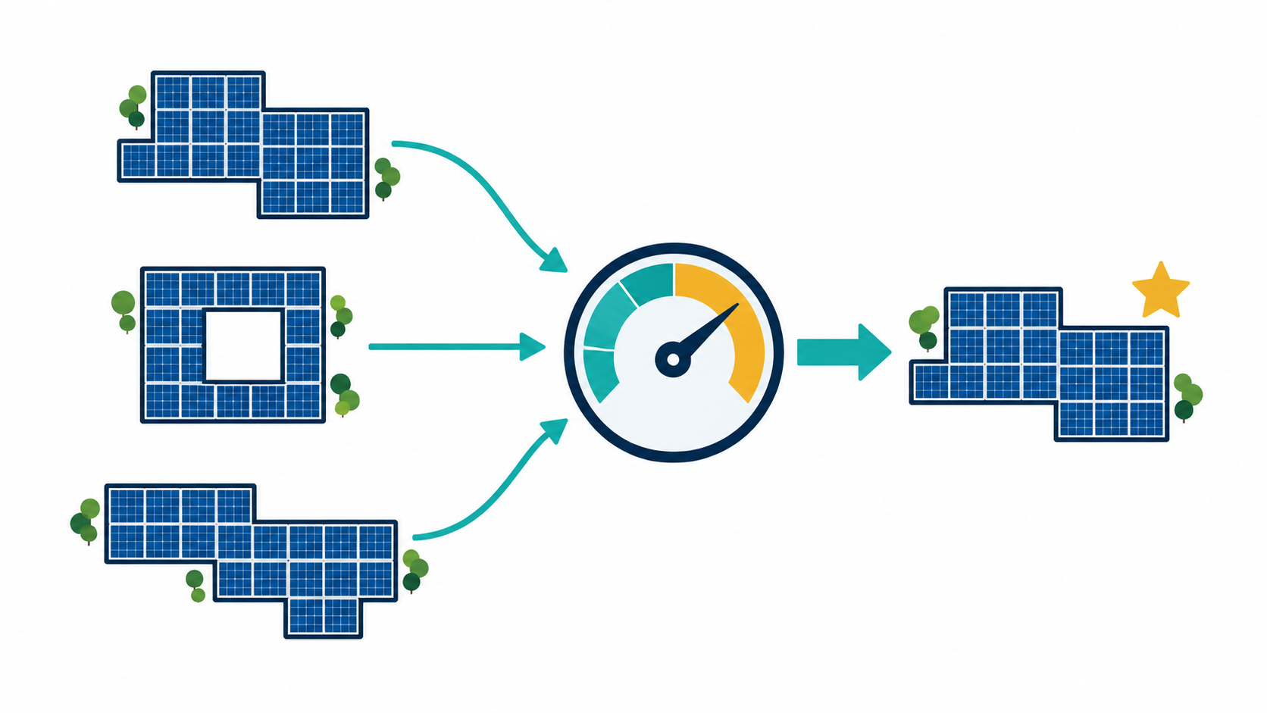
Población inicial y selección
50 parques con cobertura territorial
Torneo de 3 y preservación de 2 élites
Cada torneo prefiere un candidato. El azar sigue presente en la búsqueda
14
Notes:
Tiempo sugerido: 1.1 minutos
EXPLICACIÓN
La inicialización recorre territorios ocupados de 50×50 km en orden aleatorio y escoge una semilla dentro de cada uno. Genera longitudes de secuencia aleatorias y evalúa 50 parques. En cada torneo extrae tres candidatos con reemplazo y conserva el de mayor fitness.
DECISIONES Y JUSTIFICACIÓN
El muestreo por territorios favorece cobertura espacial en lugar de concentrar todas las semillas en una zona. El torneo ejerce presión selectiva conservando azar. Dos élites distintas por conjunto de celdas pasan directamente a la próxima población.
ALCANCE Y LÍMITES
Cobertura equilibrada no es un muestreo uniforme por superficie. El gráfico ilustra el mecanismo, no un torneo observado. Los ejemplos de operadores de las siguientes slides sí son eventos registrados. Los parámetros de torneo y elitismo no se calibraron para demostrar optimalidad.
FUENTES
C:/Users/creis/OneDrive/Escritorio/AG-ParqueSolar-2026/src/optimization/initialization.py
C:/Users/creis/OneDrive/Escritorio/AG-ParqueSolar-2026/src/optimization/selection.py
C:/Users/creis/OneDrive/Escritorio/AG-ParqueSolar-2026/src/optimization/genetic_algorithm.py
Corrida: C:\Users\creis\OneDrive\Escritorio\AG-ParqueSolar-2026\results\spatial\run-20261006T231108-428e45c4
Semilla: 20261006. Dataset: 6faf11ae1cb9762cc5a86283208eeb1998185d43777af5bec977a12d3325117e
Las ilustraciones son conceptuales. Todos los contornos de Santa Fe proceden de la geometría oficial IGN del dataset existente. Los eventos de cruce y mutación son registros de la corrida nueva.

Slide 15
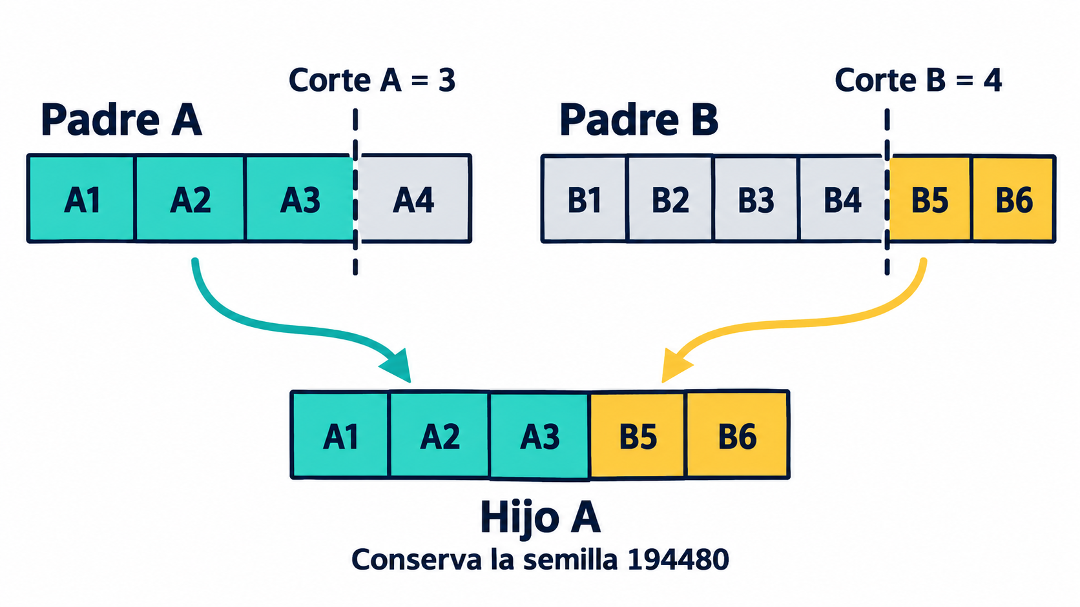
Cruce de secuencias: evento real
Padre A: F = 0,5273
Hijo A: F = 0,5371
Los alias A1 y B5 facilitan la lectura. Los enteros reales están en las notas
15
Notes:
Tiempo sugerido: 1.3 minutos
EXPLICACIÓN
En la generación 2, el padre A tiene semilla 194480 y cuatro genes; el B tiene semilla 78089 y seis. El cruce corta A tras el tercer gen y B tras el cuarto. El hijo A conserva la semilla A y combina A 1,A 2,A 3,B 5,B 6. Pasa de cinco a seis celdas y su fitness aumenta de 0,5273 a 0,5371.
DECISIONES Y JUSTIFICACIÓN
El cruce de prefijo y sufijo admite secuencias de longitudes diferentes. Conservar la semilla del prefijo da un inicio definido para el nuevo decodificado. La probabilidad de 75% se aplica por pareja.
ALCANCE Y LÍMITES
Los genes del otro padre se reinterpretan en la frontera del hijo, no transportan celdas físicas de B. El código también crea un hijo recíproco. Este evento mejoró al padre A, pero el cruce no garantiza mejora.
FUENTES
C:/Users/creis/OneDrive/Escritorio/AG-ParqueSolar-2026/src/optimization/crossover.py
C:/Users/creis/OneDrive/Escritorio/AG-ParqueSolar-2026/tmp/presentation_build/defensa_nueva/evidence.json
Corrida: C:\Users\creis\OneDrive\Escritorio\AG-ParqueSolar-2026\results\spatial\run-20261006T231108-428e45c4
Semilla: 20261006. Dataset: 6faf11ae1cb9762cc5a86283208eeb1998185d43777af5bec977a12d3325117e
Las ilustraciones son conceptuales. Todos los contornos de Santa Fe proceden de la geometría oficial IGN del dataset existente. Los eventos de cruce y mutación son registros de la corrida nueva.
Genes A: [2083272650,938200436,671673529,538685106]
Genes B: [949832610,786802762,1753680651,1864815592,1486342001,1918520519]
Genes hijo A: [2083272650,938200436,671673529,1486342001,1918520519]

Slide 16
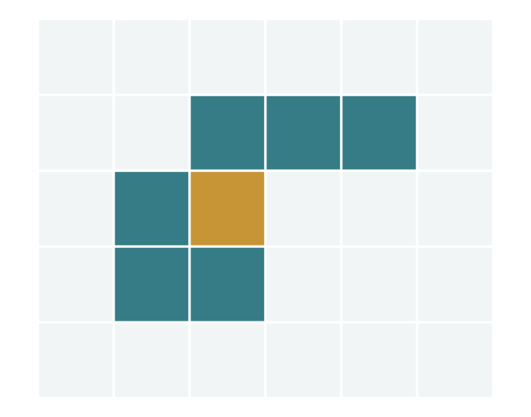
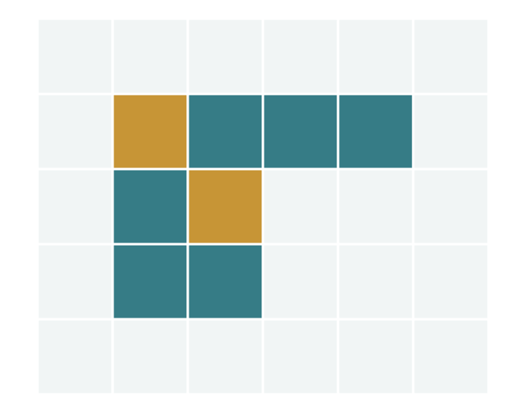
Mutación: una celda nueva
Antes: 54,775 MW
Después: 62,6 MW
F = 0,5174
F = 0,5273
Evento real de la generación 1. Mutación por adición de un gen
16
Notes:
Tiempo sugerido: 1.2 minutos
EXPLICACIÓN
En la generación 1, el individuo de semilla 23162 añade el gen 7 a su secuencia. El parque crece de 7 a 8 celdas, de 54,775 a 62,6 MW. El fitness pasa de 0,5174 a 0,5273.
DECISIONES Y JUSTIFICACIÓN
La mutación efectiva elige al azar entre operaciones aplicables: añadir un gen que permita crecer, borrar el último crecimiento aceptado, cambiar un gen aceptado o cambiar la semilla. Reintenta hasta cuatro veces buscando un cambio de celdas.
ALCANCE Y LÍMITES
20% es probabilidad por hijo, no cantidad fija de mutaciones. Un cambio efectivo modifica el parque, pero no implica mejora del fitness. En el caso mostrado hubo un intento. Dorado señala semilla y nueva celda.
FUENTES
C:/Users/creis/OneDrive/Escritorio/AG-ParqueSolar-2026/src/optimization/mutation.py
C:/Users/creis/OneDrive/Escritorio/AG-ParqueSolar-2026/tmp/presentation_build/defensa_nueva/evidence.json
Corrida: C:\Users\creis\OneDrive\Escritorio\AG-ParqueSolar-2026\results\spatial\run-20261006T231108-428e45c4
Semilla: 20261006. Dataset: 6faf11ae1cb9762cc5a86283208eeb1998185d43777af5bec977a12d3325117e
Las ilustraciones son conceptuales. Todos los contornos de Santa Fe proceden de la geometría oficial IGN del dataset existente. Los eventos de cruce y mutación son registros de la corrida nueva.

Slide 17
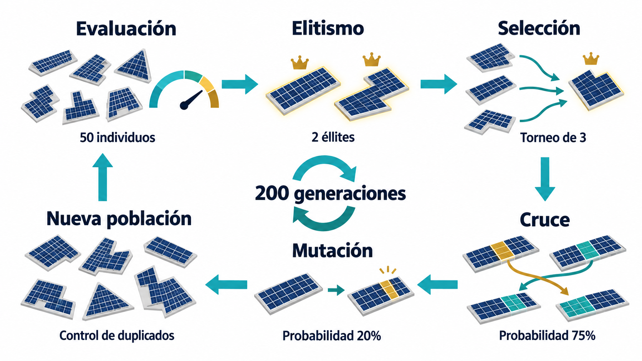
Ciclo de una generación
Las 2 élites pasan directamente a la población siguiente
17
Notes:
Tiempo sugerido: 1 minutos
EXPLICACIÓN
El ciclo evalúa los 50 parques, conserva dos élites, selecciona hijos por torneo, cruza parejas, muta hijos y controla duplicados antes de formar la próxima población. Repite hasta 200 generaciones.
DECISIONES Y JUSTIFICACIÓN
El elitismo conserva soluciones buenas. Cruce y mutación exploran otras configuraciones. El control de duplicados intenta evitar repetir el mismo conjunto de celdas, con hasta ocho reemplazos por muestreo.
ALCANCE Y LÍMITES
Las élites pasan directamente a la nueva población, sin aplicarles los operadores. El flujo es conceptual y no expresa esa bifurcación literalmente. Si los reintentos se agotan se conserva el candidato. Además del mejor actual, un archivo conserva hasta 10 candidatos por territorio.
FUENTES
C:/Users/creis/OneDrive/Escritorio/AG-ParqueSolar-2026/src/optimization/genetic_algorithm.py
Corrida: C:\Users\creis\OneDrive\Escritorio\AG-ParqueSolar-2026\results\spatial\run-20261006T231108-428e45c4
Semilla: 20261006. Dataset: 6faf11ae1cb9762cc5a86283208eeb1998185d43777af5bec977a12d3325117e
Las ilustraciones son conceptuales. Todos los contornos de Santa Fe proceden de la geometría oficial IGN del dataset existente. Los eventos de cruce y mutación son registros de la corrida nueva.

Slide 18
Evolución de la nueva corrida
0,6384 a 0,7174
6.309 parques distintos
El fitness mide el desempeño bajo los criterios del escenario
18
Notes:
Tiempo sugerido: 1.3 minutos
EXPLICACIÓN
El mejor fitness crece de 0,6384 a 0,7174. La mejora relativa del puntaje es 12,4%. El historial registra 201 evaluaciones de población, de 0 a 200. La búsqueda visitó 6309 parques distintos.
DECISIONES Y JUSTIFICACIÓN
Mostrar el mejor y la media permite distinguir progreso del líder y comportamiento de la población. Conservar el historial y métricas por generación permite auditar la búsqueda.
ALCANCE Y LÍMITES
La mejora del fitness no es un aumento porcentual de producción. Una meseta no prueba óptimo global. Las élites reducen el riesgo de perder el mejor candidato y no eliminan la variabilidad entre semillas.
FUENTES
C:/Users/creis/OneDrive/Escritorio/AG-ParqueSolar-2026/src/optimization/genetic_algorithm.py
C:/Users/creis/OneDrive/Escritorio/AG-ParqueSolar-2026/results/spatial/run-20261006T231108-428e45c4/history.csv
Corrida: C:\Users\creis\OneDrive\Escritorio\AG-ParqueSolar-2026\results\spatial\run-20261006T231108-428e45c4
Semilla: 20261006. Dataset: 6faf11ae1cb9762cc5a86283208eeb1998185d43777af5bec977a12d3325117e
Las ilustraciones son conceptuales. Todos los contornos de Santa Fe proceden de la geometría oficial IGN del dataset existente. Los eventos de cruce y mutación son registros de la corrida nueva.

Slide 19
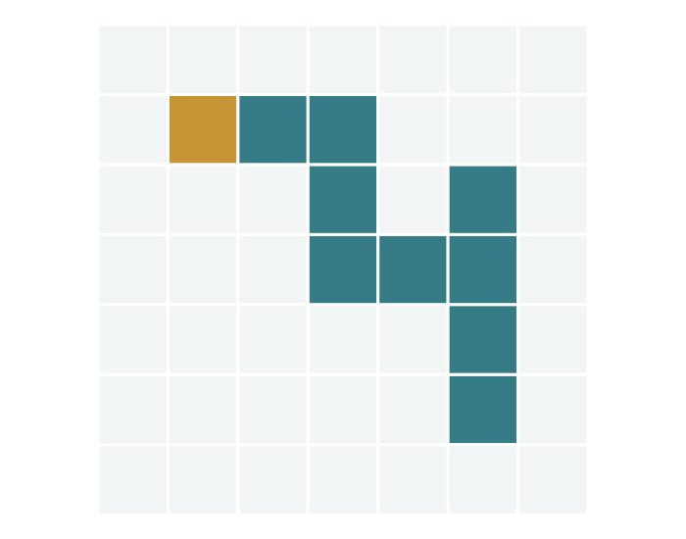
Mejor candidato encontrado
250 ha
Superficie del parque
78,25 MW
Potencia instalada estimada
175,1 km
Distancia a ET de referencia
Irradiación: 1.896,0 kWh/m²/año. Línea: 14,9 m
19
Notes:
Tiempo sugerido: 1.2 minutos
EXPLICACIÓN
El mejor parque tiene 10 celdas completas,2,5 km² o 250 ha y 78,25 MW estimados. Su irradiación media es 1.896,0 kWh/m²/año. Está a 14,9 m de la línea disponible más próxima y a 175,1 km de Santo Tomé, la ET de referencia más cercana.
DECISIONES Y JUSTIFICACIÓN
La combinación favorece la irradiación máxima del dataset y proximidad a una línea. El score de potencia es 78,25/80=0,9781. En conjunto produce fitness 0,7174.
ALCANCE Y LÍMITES
La gran distancia a la ET muestra una compensación de criterios y el efecto de trabajar con sólo cuatro estaciones. La distancia de 14,9 m se refiere al centroide y geometría de la línea, no a una traza viable. Deben revisarse las variables de viabilidad pendientes antes de interpretar el candidato como sitio construible.
FUENTES
C:/Users/creis/OneDrive/Escritorio/AG-ParqueSolar-2026/src/optimization/spatial.py
C:/Users/creis/OneDrive/Escritorio/AG-ParqueSolar-2026/results/spatial/run-20261006T231108-428e45c4/ranking.csv
Corrida: C:\Users\creis\OneDrive\Escritorio\AG-ParqueSolar-2026\results\spatial\run-20261006T231108-428e45c4
Semilla: 20261006. Dataset: 6faf11ae1cb9762cc5a86283208eeb1998185d43777af5bec977a12d3325117e
Las ilustraciones son conceptuales. Todos los contornos de Santa Fe proceden de la geometría oficial IGN del dataset existente. Los eventos de cruce y mutación son registros de la corrida nueva.

Slide 20
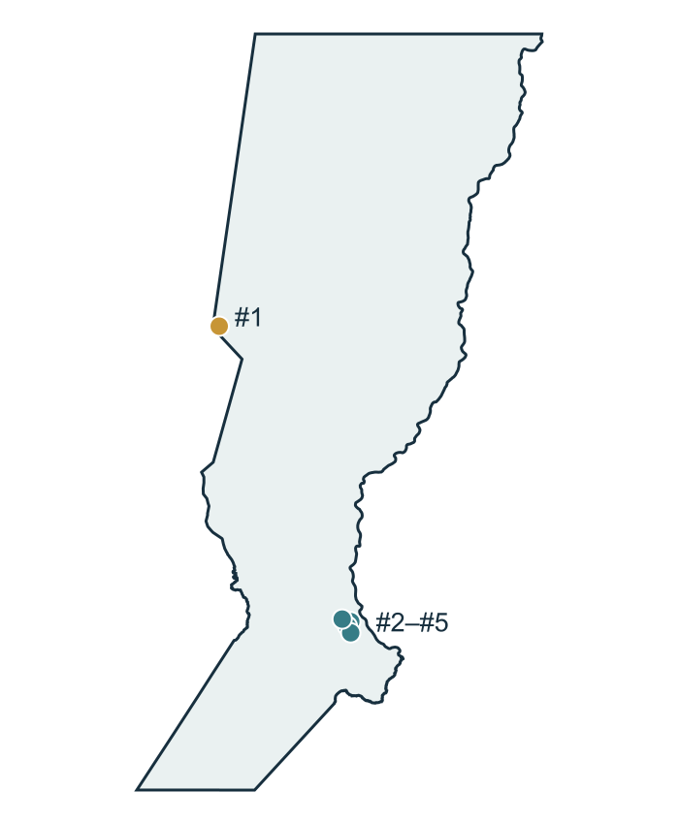
Alternativas territoriales
Cinco alternativas sin superposición, con separación adicional de 0 km
20
Notes:
Tiempo sugerido: 0.8 minutos
EXPLICACIÓN
El ranking general ordena por fitness y puede contener variantes superpuestas. El ranking territorial selecciona hasta cinco alternativas sin superposición desde el archivo de candidatos. El mapa muestra sus centroides.
DECISIONES Y JUSTIFICACIÓN
Separar ambos rankings entrega opciones espaciales además de variaciones del líder. La separación adicional configurada es 0 km: se prohíbe solapar, pero pueden existir alternativas próximas.
ALCANCE Y LÍMITES
Las alternativas territoriales dependen del archivo acotado, no de una búsqueda exhaustiva. El mapa de la diapositiva ubica centroides y no muestra dimensiones de los parques a escala provincial.
FUENTES
C:/Users/creis/OneDrive/Escritorio/AG-ParqueSolar-2026/src/optimization/ranking.py
C:/Users/creis/OneDrive/Escritorio/AG-ParqueSolar-2026/results/spatial/run-20261006T231108-428e45c4/ranking_territorial.csv
Corrida: C:\Users\creis\OneDrive\Escritorio\AG-ParqueSolar-2026\results\spatial\run-20261006T231108-428e45c4
Semilla: 20261006. Dataset: 6faf11ae1cb9762cc5a86283208eeb1998185d43777af5bec977a12d3325117e
Las ilustraciones son conceptuales. Todos los contornos de Santa Fe proceden de la geometría oficial IGN del dataset existente. Los eventos de cruce y mutación son registros de la corrida nueva.

Slide 21
Conclusiones y próximos pasos
Qué aporta
Búsqueda de ubicación, forma y superficie
Candidatos y evolución verificables
Qué falta validar
Viabilidad territorial y eléctrica
Sensibilidad a pesos y semillas
Producción y costos del parque
La conclusión se limita al escenario evaluado
21
Notes:
Tiempo sugerido: 1.4 minutos
EXPLICACIÓN
La corrida demuestra que el AG construye parques conectados y mejora el puntaje bajo un escenario explícito. El proyecto entrega candidatos, un mapa y un historial reproducible. El resultado también muestra que buenas puntuaciones pueden coexistir con limitaciones de conexión.
DECISIONES Y JUSTIFICACIÓN
La principal contribución es integrar crecimiento espacial, criterios comparables y trazabilidad de búsqueda. Separar la preparación de datos permite ensayar nuevas semillas y parámetros.
ALCANCE Y LÍMITES
No se demostró optimalidad ni robustez con una sola corrida. Próximos pasos: integrar restricciones territoriales faltantes y capacidad de red, ampliar la referencia climática, repetir semillas, variar pesos y comparar con una búsqueda aleatoria bajo igual presupuesto. Modelar producción y economía requiere trabajo adicional.
FUENTES
C:/Users/creis/OneDrive/Escritorio/AG-ParqueSolar-2026/README.md
C:/Users/creis/OneDrive/Escritorio/AG-ParqueSolar-2026/results/spatial/run-20261006T231108-428e45c4/optimization_run.json
C:/Users/creis/OneDrive/Escritorio/AG-ParqueSolar-2026/results/spatial/run-20261006T231108-428e45c4/history.csv
Corrida: C:\Users\creis\OneDrive\Escritorio\AG-ParqueSolar-2026\results\spatial\run-20261006T231108-428e45c4
Semilla: 20261006. Dataset: 6faf11ae1cb9762cc5a86283208eeb1998185d43777af5bec977a12d3325117e
Las ilustraciones son conceptuales. Todos los contornos de Santa Fe proceden de la geometría oficial IGN del dataset existente. Los eventos de cruce y mutación son registros de la corrida nueva.

Slide 22
Detalle técnico: normalización
Solar
(x − mínimo) / (máximo − mínimo)
Distancias
1 − (d − mínimo) / (máximo − mínimo)
Potencia
P / 80 MW
Límites fijos calculados sobre las celdas válidas
Min-max para criterios espaciales y cociente para potencia instalada
22
Notes:
Tiempo sugerido: 1 minutos
EXPLICACIÓN
Para irradiación se utiliza min-max: (x−mín)/(máx−mín). Para distancias se invierte:1−min-max. Los límites provienen de todas las celdas válidas y permanecen fijos en la corrida. La potencia se normaliza conP/80 MW.
DECISIONES Y JUSTIFICACIÓN
Fijar los límites evita que cambiar la población altere la escala de comparación. Las métricas del parque usan irradiación media ponderada por área y distancias desde su centroide. Se recorta a[0,1]. Si mínimo y máximo coinciden, el criterio asigna 1 a todos.
ALCANCE Y LÍMITES
No usamos z-score ni renormalizamos por generación. Estos puntajes son relativos al dataset y escenario. No comparar directamente fitness entre escenarios de distinto límite sin analizar sus componentes.
FUENTES
C:/Users/creis/OneDrive/Escritorio/AG-ParqueSolar-2026/src/optimization/spatial.py
Corrida: C:\Users\creis\OneDrive\Escritorio\AG-ParqueSolar-2026\results\spatial\run-20261006T231108-428e45c4
Semilla: 20261006. Dataset: 6faf11ae1cb9762cc5a86283208eeb1998185d43777af5bec977a12d3325117e
Las ilustraciones son conceptuales. Todos los contornos de Santa Fe proceden de la geometría oficial IGN del dataset existente. Los eventos de cruce y mutación son registros de la corrida nueva.

Slide 23
Implementación y bibliotecas
Python y NumPy
Búsqueda, cálculo y azar
GeoPandas, Shapely y PyProj
Geometría y distancias
xarray, Zarr y Dask
Lectura climática
SQLite y SQLAlchemy
Persistencia y trazabilidad
Folium y HTML
Mapa e historial
Implementación propia del AG, con módulos separados por responsabilidad
23
Notes:
Tiempo sugerido: 0.8 minutos
EXPLICACIÓN
Python organiza el pipeline y el AG propio. NumPy gestiona azar y cálculos, pandas los registros, GeoPandas y Shapely las geometrías y distancias, y PyProj los sistemas de coordenadas. xarray,Zarr,Dask y fsspec leen el clima. SQLAlchemy y SQLite persisten datasets y corridas. Folium y HTML presentan resultados.
DECISIONES Y JUSTIFICACIÓN
Separar módulos de datos, procesamiento, optimización y visualización permite cambiar una fuente o probar un escenario sin mezclar acceso remoto con evaluación. Pydantic valida configuración y requests realiza los accesos HTTP vectoriales.
ALCANCE Y LÍMITES
El AG no depende de DEAP. La librería específica de dibujo de gráficas es JavaScript embebido del proyecto. El mapa puede requerir teselas de OpenStreetMap. Las versiones efectivas de las bibliotecas principales están en los metadatos de la corrida.
FUENTES
C:/Users/creis/OneDrive/Escritorio/AG-ParqueSolar-2026/requirements.txt
C:/Users/creis/OneDrive/Escritorio/AG-ParqueSolar-2026/src/main.py
C:/Users/creis/OneDrive/Escritorio/AG-ParqueSolar-2026/src/optimization/genetic_algorithm.py
C:/Users/creis/OneDrive/Escritorio/AG-ParqueSolar-2026/src/pipeline/reporting.py
Corrida: C:\Users\creis\OneDrive\Escritorio\AG-ParqueSolar-2026\results\spatial\run-20261006T231108-428e45c4
Semilla: 20261006. Dataset: 6faf11ae1cb9762cc5a86283208eeb1998185d43777af5bec977a12d3325117e
Las ilustraciones son conceptuales. Todos los contornos de Santa Fe proceden de la geometría oficial IGN del dataset existente. Los eventos de cruce y mutación son registros de la corrida nueva.

Slide 24
Fuentes, peticiones y manejo de datos
Fuente | Acceso | Dato
IGN | ZIP / shapefile | Límite de Santa Fe
INDEC | WFS paginado | Envolventes urbanas
datos.gob.ar | CKAN + CSV de ET | Líneas y estaciones
Copernicus | ARCO Zarr por bloques | SSRD horario
Fuente externa, validación, caché y snapshot local antes de optimizar
24
Notes:
Tiempo sugerido: 1 minutos
EXPLICACIÓN
IGN se obtiene como ZIP con shapefile. INDEC usa GET WFS paginado, con 500 registros por página. Las líneas usan CKAN datastore_search paginado y las ET un CSV directo. El clima usa lectura de bloques ARCO Zarr. Se valida la respuesta y se conserva la caché antes de preparar el dataset.
DECISIONES Y JUSTIFICACIÓN
WFS requiere controles de IDs, páginas y total para evitar capas incompletas. El clima exige horas únicas y finitas para cada mes. La caché reduce transferencias repetidas. SQLite conserva snapshots de contenido y la corrida guarda semilla, configuración, versiones y límites de normalización.
ALCANCE Y LÍMITES
La credencial de Copernicus se toma del entorno y se excluye de los resultados. Si falta una fuente activa, el pipeline se detiene. El código no inventa ET ni valores solares. La exclusión urbana siempre permanece activa.
FUENTES
C:/Users/creis/OneDrive/Escritorio/AG-ParqueSolar-2026/config.yaml
C:/Users/creis/OneDrive/Escritorio/AG-ParqueSolar-2026/src/api/indec.py
C:/Users/creis/OneDrive/Escritorio/AG-ParqueSolar-2026/src/api/datos_gob_ar.py
C:/Users/creis/OneDrive/Escritorio/AG-ParqueSolar-2026/src/climate/arco.py
C:/Users/creis/OneDrive/Escritorio/AG-ParqueSolar-2026/src/database/spatial.py
Corrida: C:\Users\creis\OneDrive\Escritorio\AG-ParqueSolar-2026\results\spatial\run-20261006T231108-428e45c4
Semilla: 20261006. Dataset: 6faf11ae1cb9762cc5a86283208eeb1998185d43777af5bec977a12d3325117e
Las ilustraciones son conceptuales. Todos los contornos de Santa Fe proceden de la geometría oficial IGN del dataset existente. Los eventos de cruce y mutación son registros de la corrida nueva.

Slide 25
Apoyo: límites y valores del escenario
Variable | Mínimo | Máximo / referencia
Irradiación (kWh/m²/año) | 1.795,942 | 1.895,958
Distancia a línea (km) | 0,000006 | 41,857
Distancia a ET (km) | 0,088 | 249,735
Potencia (MW) | 0 | 80
Densidad (MW/km²) | Adoptada | 31,3
Diapositiva de apoyo para preguntas
25
Notes:
Tiempo sugerido: 0 minutos (apoyo para preguntas)
EXPLICACIÓN
Consultar durante preguntas los rangos fijos de normalización y principales supuestos.
DECISIONES Y JUSTIFICACIÓN
Estos valores proceden directamente de optimization_run.json y no se recalcularon a partir de la población.
ALCANCE Y LÍMITES
Los rangos reflejan el dataset utilizado. No son valores universales.
FUENTES
C:/Users/creis/OneDrive/Escritorio/AG-ParqueSolar-2026/src/optimization/spatial.py
C:/Users/creis/OneDrive/Escritorio/AG-ParqueSolar-2026/results/spatial/run-20261006T231108-428e45c4/optimization_run.json
Corrida: C:\Users\creis\OneDrive\Escritorio\AG-ParqueSolar-2026\results\spatial\run-20261006T231108-428e45c4
Semilla: 20261006. Dataset: 6faf11ae1cb9762cc5a86283208eeb1998185d43777af5bec977a12d3325117e
Las ilustraciones son conceptuales. Todos los contornos de Santa Fe proceden de la geometría oficial IGN del dataset existente. Los eventos de cruce y mutación son registros de la corrida nueva.

Slide 26
Apoyo: genes del cruce observado
Secuencia | Genes reales
A | 2083272650, 938200436, 671673529, 538685106
B | 949832610, 786802762, 1753680651, 1864815592, 1486342001, 1918520519
Hijo A | 2083272650, 938200436, 671673529, 1486342001, 1918520519
Hijo A = prefijo A de 3 genes + sufijo B desde el quinto gen
26
Notes:
Tiempo sugerido: 0 minutos (apoyo para preguntas)
EXPLICACIÓN
Los alias del diagrama corresponden a los enteros indicados en esta tabla. La semilla del hijo A es 194480.
DECISIONES Y JUSTIFICACIÓN
La tabla permite auditar el ejemplo sin cargar la explicación principal con enteros largos. Los cortes son 3 y 4.
ALCANCE Y LÍMITES
Los enteros se interpretan mediante módulo sobre la frontera actual. Un alias no identifica una dirección fija.
FUENTES
C:/Users/creis/OneDrive/Escritorio/AG-ParqueSolar-2026/src/optimization/crossover.py
C:/Users/creis/OneDrive/Escritorio/AG-ParqueSolar-2026/tmp/presentation_build/defensa_nueva/evidence.json
Corrida: C:\Users\creis\OneDrive\Escritorio\AG-ParqueSolar-2026\results\spatial\run-20261006T231108-428e45c4
Semilla: 20261006. Dataset: 6faf11ae1cb9762cc5a86283208eeb1998185d43777af5bec977a12d3325117e
Las ilustraciones son conceptuales. Todos los contornos de Santa Fe proceden de la geometría oficial IGN del dataset existente. Los eventos de cruce y mutación son registros de la corrida nueva.

Slide 27
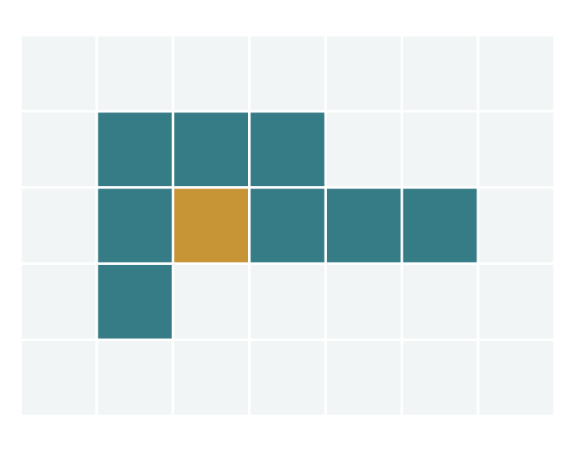
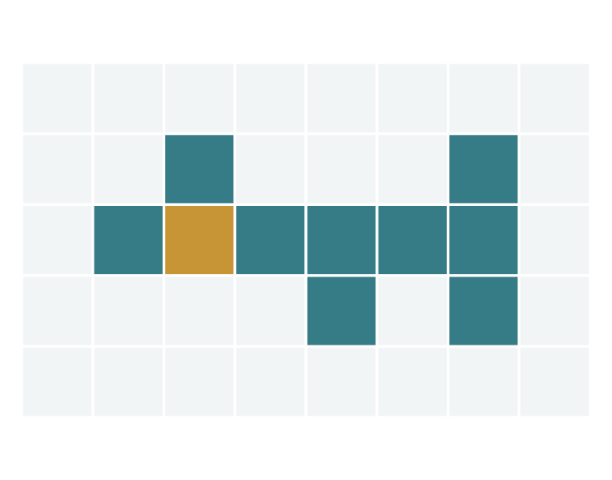
Apoyo: mejores parques por generación
Generación 0
Generación 50
Generación 200
F = 0,6384
F = 0,6907
F = 0,7174
Líderes observados en distintas generaciones. No representan un mismo linaje
27
Notes:
Tiempo sugerido: 0 minutos (apoyo para preguntas)
EXPLICACIÓN
Comparar formas del mejor candidato en generaciones 0,50 y 200. Los tres son resultados reales de la nueva corrida.
DECISIONES Y JUSTIFICACIÓN
Esta comparación ilustra cambios en el liderazgo de la población.
ALCANCE Y LÍMITES
No es una genealogía: distintos líderes pueden proceder de diferentes padres y ubicaciones. El líder final conserva 32 genes, de los cuales 9 producen crecimiento, y termina con 10 celdas.
FUENTES
C:/Users/creis/OneDrive/Escritorio/AG-ParqueSolar-2026/tmp/presentation_build/defensa_nueva/evidence.json
C:/Users/creis/OneDrive/Escritorio/AG-ParqueSolar-2026/src/optimization/spatial.py
Corrida: C:\Users\creis\OneDrive\Escritorio\AG-ParqueSolar-2026\results\spatial\run-20261006T231108-428e45c4
Semilla: 20261006. Dataset: 6faf11ae1cb9762cc5a86283208eeb1998185d43777af5bec977a12d3325117e
Las ilustraciones son conceptuales. Todos los contornos de Santa Fe proceden de la geometría oficial IGN del dataset existente. Los eventos de cruce y mutación son registros de la corrida nueva.

